Slide 1
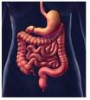
OŠETŘOVATELSKÝ PROCES PŘI ZAJIŠŤOVÁNÍ VYPRAZDŇOVÁNÍ
VYPRAZDŇOVÁNÍ STOLICE

Slide 2
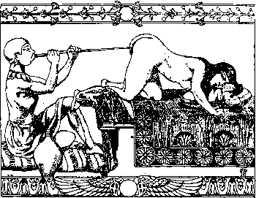
HISTORIE KLYZMATU

Slide 3
Tato očistná technika léty prověřená a na rozdíl od předchozí v Evropě dříve dobře zdomácnělá je bohužel v součastné době poněkud opomíjena. Klystýr (enema, nálev) se možná lidé naučili od volavek, které si tuto očistu prováděly pomocí zobáku. Doklady o použití klystýrů pocházejí např. z Číny, Indie, Egypta (papyrus), Říma a Pompejí. Byly oblíbeny zvláště ve Francii (císař Napoleon I. absolvoval 300 klystýrů za rok), v Rusku, Rakousku-Uhersku (ve Vídni a v západočeských lázních), Německu a USA. Například u vládců Egypta byla zavedena zřejmě ne příliš vděčná funkce strážce konečníku. Aplikace byla vždy úměrná technickým možnostem dané doby.
Mayové si například v klystýrech aplikovali omamné drogy, což dokazuje vynikající sorbční schopnosti sliznice střeva a touto cestou lze velice úspěšně aplikovat i přípravky, které pro odpornou chuť neradi přijímáme orálně nebo pokud má nemocný problém s polykáním.

Slide 4
FYZIOLOGIE
V tlustém střevě se shromažďují nestrávené zbytky potravy a obsah střeva se zde zahušťuje. Pohyby tlustého střeva jsou podobné peristaltickým pohybům stěny tenkého střeva. Trávenina pobývá v tlustém střevě 8-12 hodin.
Z obsahu tlustého střeva se vstřebává hlavně voda, některé minerály a cukry. Nejvíce vody se vstřebává ve vzestupném tračníku. K zahuštěnému obsahu se přidává hlen, který slepuje nestrávené zbytky potravy.
Zbytky potravy se účinkem kvasných a hnilobných bakterií žijících na střevní sliznici zkvašují a bílkoviny podléhají hnití. Bakterie kvasí cukry, tuky a těžce stravitelnou celulosu. Vzniká tak alkohol a různé plyny: vodík, metan a oxid uhličitý. Hnitím bílkovin se vytvářejí značně jedovaté látky: fenol, sirovodík, mastné kyseliny a tzv. mrtvolné jedy. Před účinkem hnilobných a kvasných produktů chrání sliznici tlustého střeva hlen, který zabraňuje i jejich resorpci do krevního oběhu.
Složení stolice je závislé na skladbě potravy. Stolice obsahuje nestravitelné zbytky potravy (vazivová vlákna, škroby, tukové kapky), vodu, odloupané epitelie a žlučová barviva. Tuhost (konzistence) stolice je závislá na množství vody, barvu stolice ovlivňuje množství žlučových barviv.
Vyprazdňování stolice (defekace) je reflexní děj. Nahromaděním stolice v konečníku se v dutině konečníku zvýší tlak a napětí stěny vyvolá pocit nucení na stolici. Ochabují svěrače konečníku a smršťují se břišní svaly a bránice, které zvyšují tlak na koncový úsek trávicí trubice, který se vyprazdňuje.
Množství stolice závisí na množství přijímané potravy. Pohybuje se průměrně od 150-300 gramů.
Defekační reflex lze potlačit vůlí. Opakované potlačování vyprazdňování stolice vede k ochabnutí svaloviny recta.

Slide 5
FAKTORY OVLIVŇUJÍCÍ DEFEKACI
VĚK
POHLAVÍ
ŽIVOTNÍ STYL
  AKTIVITA, STRAVOVÁNÍ, PITNÝ REŽIM
PSYCHICKÝ STAV (stres x deprese)
SOUKROMÍ
FARMAKOTERAPIE
  LAXATIVA, ANTIDIAROIKA, OPIÁTY
ZVYKLOSTI
BOLEST
ANESTEZIE a CHIRURGICKÉ VÝKONY

Slide 6
PODPORA PRAVIDELNÉHO VYPRAZDŇOVÁNÍ STOLICE
Soukromí
Úprava času (při nutkání na stolici použít WC, poskytnutí dostatek času)
Výživa tekutiny (zvýšení denního příjmu tekutin- ovocné šťávy, minerálky, strava – potraviny obsahující dostatek vlákniny např. ovoce, zelenina, obiloviny)
Cvičení (pravidelné procházky, cviky na zpevnění břišních svalů)
Poloha (u chodících vsedě na toaletě, event. stolička s mísou, nemobilní na míse )
Podávání předepsaných léků (laxancia, čípky, léky proti průjmu, klyzma)

Slide 7
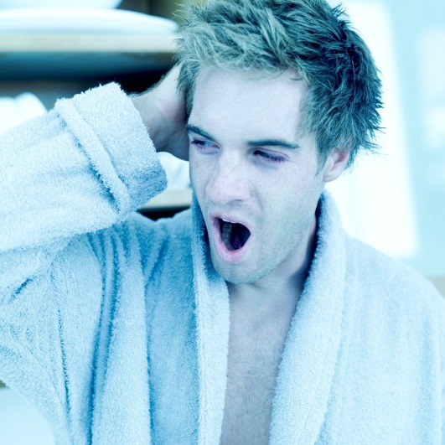
NÁCVIK DEFEKACE
Nejlépe ráno
Vypít sklenici vody
Snídaně
Pokus o vyprázdnění
Pravidelně opakovat, zpočátku lze dopomoci čípkem, vypěstuje se podmíněný vyprazdňovací reflex.
Ten se může narušit opakovaným potlačením nucení na stolici! (třeba nepodáním podložní mísy,…)

Slide 8
ZMĚNY V DEFEKACI
Obstipace
Diarrhoe
Inkontinence = samovolný odchod
  Úplná = neschopnost kontroly při normální konz.
  Částečná = nesch. kontroly odchodu malého množství stolice či plynů
Paradoxní průjem = vytvoření skybal, která obtéká řídká stolice
Bolestivost = hemeroidy, fisury

Slide 9
Ošetřovatelská anamnéza
Zjišťujeme:
  Častost vyprazdňování
  Denní dobu
  Konzistenci, barvu, příp. zápach
  Problémy a jejich závislost, vč. meteorismu
  Faktory ovlivňující defekaci (hl. životní styl)
  Vyšetříme břicho (pohled, poslech, pohmat)
  Výsledky vyšetření

Slide 10
Průjem (diarrhoe)
Je častější vyprazdňování tlustého střeva (minimálně 3 řídké stolice za den). Nemocný ztrácí hodně tekutin, hrozí dehydratace a metabolický rozvrat. Velmi nebezpečný je průjem především pro malé děti a staré lidi.
Akutní průjem může být vyvolán infekcí, nevhodnou stravou, některými léky a psychickými faktory (stres).
Chronický průjem provází střevní záněty, nemoci pankreatu, malabsorpční syndrom apod.
Paradoxní průjem u těžké zácpy (tzv. falešný průjem) – spečená stolice (skybala) nemůže projít řitním otvorem, dráždí sliznici konečníku a esovité kličky k produkci hlenu, který potom odchází s trochou hlenu jako falešný průjem.

Slide 11
Zásady ošetřování pacienta s průjmem
Lůžko nemocného vybavíme gumovou a plátěnou podložkou
Ložní a osobní prádlo vyměňujeme dle potřeby (možnost plenkových kalhotek)
Zajistíme hygienické pomůcky
Důraz klademe na hygienu genitálu a konečníku a ochraně kůže před opruzením
Podáváme větší množství tekutin (při zvracení a těžkém stavu parenterálně)
Sledujeme a zapisujeme bilanci tekutin
Podáváme stanovenou dietní stravu (čaj, rýžový odvar, později rýži, starší pečivo, libové maso) – postupně se vracíme k normální stravě
Léky podáváme podle ordinace lékaře (střevní dezinficiencia, u infekčních ATB či chemoterapeutika)
PROVÁDÍME ZÁPISY DO DOKUMENTACE!

Slide 12
Zácpa (obstipace)
Je vylučování malého množství suché, tvrdé stolice nebo úplné zastavení jejího vylučování. Vyprazdňování stolice je individuální (nejméně 1x za dva dny).
Typy zácpy:
Symptomatická – jako součást onemocnění střev
Návyková – vzniká útlumem defekačního reflexu a používáním projímadel
Jako nemoc – vzniká přechodně při změně výživy, prostředí, vlivem farmak
Příznaky zácpy:
Snížená frekvence defekace
Tvrdá, suchá stolice
Namáhavé vyprazdňování
Bolest při vyprazdňování
Bolesti břicha
Tlak v konečníku, pocit bolesti
Napětí břicha
Snížená chuť k jídlu
Nadměrné užívání podpůrných defekačních prostředků

Slide 13
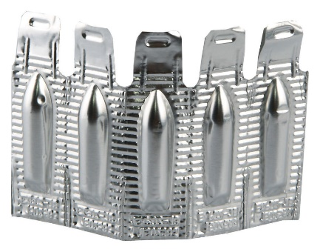
Zácpa (obstipace)
Léčba:
Režimová opatření – dostatek pohybu, pravidelná strava bohatá na vlákninu, 2-3 litry tekutiny (voda, minerálky, ovocné čaje ne černé).
Zavádění čípků
Klyzma
Čípky
Mají kónický tvar, polotuhou konzistenci, jsou učeny k zavádění do konečníku. Před zavedením čípku pacienta dostatečně edukujeme. Samostatný pacient si zavádí čípky sám, ostatním zavádí čípek sestra.
Pacienta uložíme do polohy na bok a oblékneme si rukavice. Pacienta požádáme, aby zhluboka dýchal, roztáhneme mu hýždě a ukazovákem zavedeme čípek za zevní svěrač. Pacienta poučíme, aby udržel hýždě sevřené, dokud příp. neucítí nucení na stolici. Po odchodu stolice provedeme záznam do dekurzu.

Slide 14

KLYZMA - DEFINICE
Vpravení tekutiny do esovité kličky a tlustého střeva. (dříve také klystýr)

Slide 15
TYPY KLYZMATU
Očistné
Projímavé
Léčebné
Diagnostické

Slide 16
Indikace očistného klyzmatu
zácpa
před operací
Indikovaně před porodem
před endoskopickým vyšetřením tlustého střeva (kolonoskopie, rektoskopie)
aj.

Slide 17
Pomůcky
emitní miska,
infuzní stojan
rektální rourky,
irigátor s hadicí a nástavcem s kohoutkem, nebo peán na přerušení průtoku,
vazelína,
dřevěná lopatka (špátle),
rukavice,
čtverce buničiny,
toaletní papír,
podložní mísa,
jednorázová podložka,
1 l teplé vody u dospělých, u dětí teplý FR

Slide 18
Postup provedení
Příprava klienta - klientovi vysvětlíme postup, účel klyzmatu; doporučíme, aby během výkonu zhluboka dýchal nosem a ucítí-li nesnesitelné nutkání na stolici, aby nám to hlásil (sestra zpomalí či zastaví tok vody), dále klienta upozorníme, že je potřeba na konci výkonu tekutinu v sobě zadržel co nejdéle (min. 10 minut). Uvedené pokyny během výkonu opakujeme.
Klientovi pokud možno zajistíme soukromí. Chodící klienty vyzveme aby přišli do koupelny, na pokoji ležícího klienta vyzveme ostatní klientky aby opustili na chvíli pokoj.
Poloha: pravý bok, levý bok, kolenoprsní poloha, poloha na zádech s pokrčenými a oddálenými DK (pod klienta podkládáme podložní mísu, jednorázovou podložku)
Do irigátoru připravíme teplou vodu (36-37°C) a zavěsíme na infuzní stojan. Trochu tekutiny vypustíme do emitní misky spolu se vzduchem a první chladnou tekutinou a hadici uzavřeme peánem.
Konec rektální rourky natřeme vazelínou.
Oblékneme si rukavice a rektální rourku zavedeme do konečníku (asi 6-8 cm), spojíme s nástavcem od irigační hadice a vpouštíme pomalu tekutinu. Irigátor s tekutinou držíme asi 30 cm nad konečníkem (čím výš je nádoba, tím rychleji tekutina vytéká a tím větší je tlak v konečníku).
Než vyteče všechna tekutina z irigátoru přerušíme hadici peánem. Rourku podložíme buničinou.
Jednou rukou vytahujeme rourku z konečníku, druhou ji současně otíráme.
Požádáme klienta, aby v sobě tekutinu co nejdéle zadržel.
Ležícímu klientovi podáváme podložní mísu, nebo provádíme na míse.
V průběhu celého výkonu s klientem neustále komunikujeme.
Dotazem si ověříme, zda se klient vyprázdnil, provedeme záznam do dokumentace.
Dekontaminujeme a uklidíme pomůcky.

Slide 19
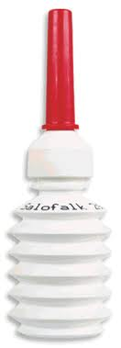
Projímavé klyzma
podává se v podobě mikroklyzmatu nebo kapénkového klyzmatu
výhody: klyzma je méně objemné, klient tekutinu déle udrží a snadněji se vyprázdní
a) mikroklyzma - klyzma s malým obsahem tekutiny
Pomůcky:
Ricinový olej nebo glycerin; 100-200 ml Janetova stříkačka; slabší rektální rourka nebo Nelatonův katétr, čtverce buničiny, jednorázová podložka, vazelína, dřevěná lopatka, gumové rukavice, emitní miska, toaletní papír, podložní mísa
Poloha: viz jednorázové klyzma
Postup:
1.- 3. bod viz jednorázové klyzma
4. Do stříkačky natáhneme ordinované množství oleje.
5. Oblékneme si rukavice a rektální rourku natřeme vazelínou, zavedeme do konečníku.
6. Stříkačku nasadíme na zavedenou rektální rourku a přípravek pomalu vstřikujeme.
7. Jednou rukou vytahujeme rourku z konečníku, druhou ji současně otíráme.
8. Požádáme klienta, aby v sobě tekutinu co nejdéle zadržel.
9. Ležícímu klientovi podáváme podložní mísu.
10. V průběhu celého výkonu s klientem neustále komunikujeme.
11. Dotazem si ověříme, zda se klient vyprázdnil.
12. Dekontaminujeme a uklidíme pomůcky.
Mikroklyzma na jedno použití: takto se podávání hromadně vyráběné léky určení k aplikaci na sliznici konečníku. Lék je podáván ve speciálním obalu s aplikátorem pro zavedení do konečníku. Množství tekutiny je různé. Užívané léky např. Diazepam, Salofalk aj.

Slide 20
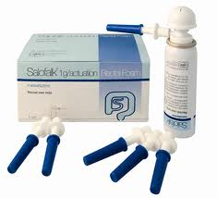
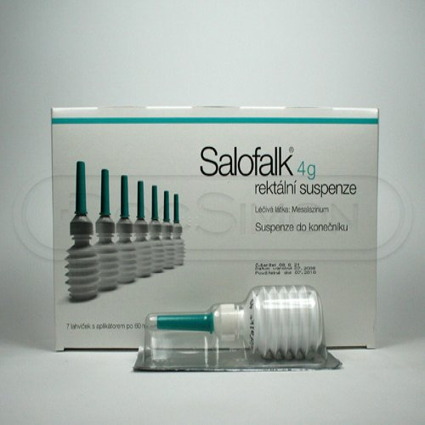

Slide 21

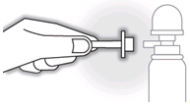
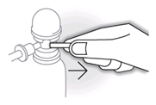
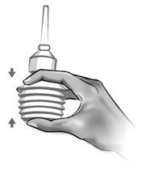

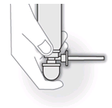

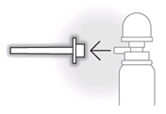
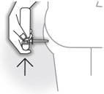
Pokyny k použití mikroklyzmatu (letáček přípravku Salofalk)
Salofalk 4 g, klyzmata
Obsah nádobky (60 ml suspenze) se v akutním stádiu onemocnění zavádí do konečníku jedenkrát denně večer před spaním, nejlépe po stolici.
Nádobku je třeba před použitím dobře protřepat. Poté se sejme ochranný kryt a nádobka se uchopí svisle, aby se nevylil její obsah. Pacient si lehne na levý bok, napne levou nohu a pravou nohu ohne pro udržení rovnováhy. Špičku aplikátoru potaženou filmem zavede do konečníku a nádobku podrží ve směru k pupku. Drží ji pevně a lehce ji nakloní, aby aplikátor směřoval ve směru zad, pomalu a rovnoměrně ji stiskne, aby se nevyvolalo nucení na stolici. Po vyprázdnění nádobky aplikátor opatrně vyjme.
Po použití klyzmatu zůstane nejméně 30 minut ležet ve stejné poloze, aby lék mohl dobře působit. Nejlepšího účinku se dosáhne, když klyzma může působit celou noc.
Salofalk 4 g, klyzmata je určen pouze pro léčbu akutního stádia onemocnění, což zpravidla znamená dobu 8-12 týdnů.

Slide 22
Kapénkové klyzma
- je podávání tekutiny do tlustého střeva po kapkách
Pomůcky:
FR zahřátý na teplotu lidského těla, infuzní převodová souprava, dezinfekční roztok, čtverečky buničiny, infuzní stojan, leukoplast, nůžky, slabá rektální rourka nebo Nelatonův katétr, gumové rukavice, toaletní papír, event. podložní mísa, vazelína, dřevěná lopatka, emitní miska, jednorázová podložka
Poloha:
pohodlná s ohledem na délku podávání klyzmatu (60 minut), poloha na boku, poloha na zádech
Postup:
Příprava klienta - klientovi vysvětlíme postup, účel klyzmatu.
Infuzní roztok postavíme do teplé vody. Po ohřátí na požadovanou teplotu dezinfikujeme gumovou zátku a napojíme převodovou infuzní soupravu, odpustíme vzduch. Láhev zavěsíme na infuzní stojan.
Oblékneme si rukavice a rektální rourku natřeme vazelínou, zavedeme do konečníku.
Na rektální rourku napojíme na odvodnou hadici a tlačkou upravíme počet kapek (asi 60/minutu).
Náplast obtočíme kolem rourky, ve vzdálenosti asi 4 cm od konečníku náplast přilepíme k hýždím.
V průběhu výkonu sledujeme stav klienta a průtok roztoku hadičkou.
Před vykapáním celého roztoku přerušíme tlačkou spojovací hadičku a rourku odstraníme.
Dotazem si ověříme, zda se klient vyprázdnil.
Dekontaminujeme a uklidíme pomůcky.

Slide 23
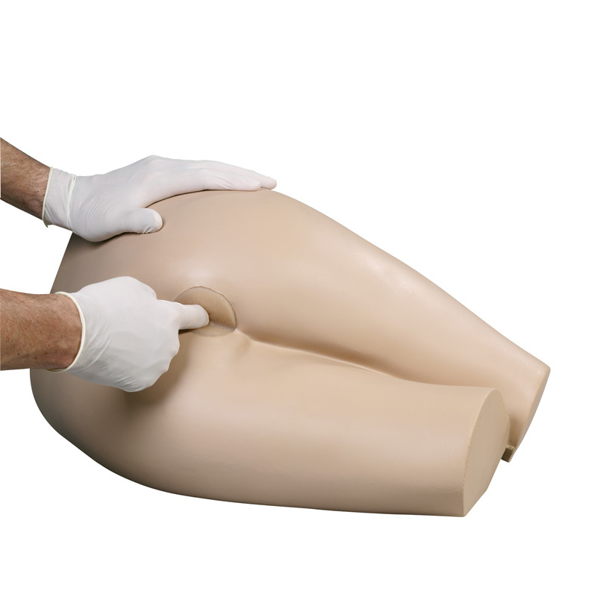
Evakuace stolice, digitální vybavení stolice
Manuální vybavení tvrdé spečené stolice (skybala)
Výkon provádí lékař nebo pověřená sestra
Pomůcky:
ochranné rukavice
lubrikační prostředek
buničitá vata, emitní miska
ochranná absorpční rouška
podložní mísa
Postup:
poučení pacienta o výkonu
navléknutí dvou ochranných rukavice na pravou rukou
ukazovák pravé ruky natřít lubrikačním krémem a opatrně zasunout do konečníku
mírným ohnutím konečného článku prstu se snažit stolici po kouskách vyjímat
po výkonu úklid pomůcek a provedení záznamu o výkonu a výsledku defekace do dokumentace
stolici vybavujeme i při paradoxním průjmu (nemocný má zácpu a přitom odchází řídká stolice kolem skybaly)
dojde-li v průběhu výkonu k defekaci , necháme pacienta přirozeně vyprázdnit
při komplikacích (krvácení) výkon přerušíme a informujeme lékaře

Slide 24
DIAGNOSTICKÉ KLYZMA
provádí se na RTG odd. při vyšetření tlustého střeva - irigoskopii
před vyšetřením musí být nemocný důkladně vyprázdněn zpravidla několika očistnými klyzmaty
(1,5l)

Slide 25
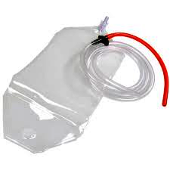
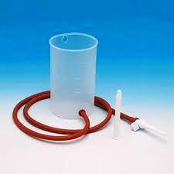
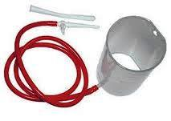
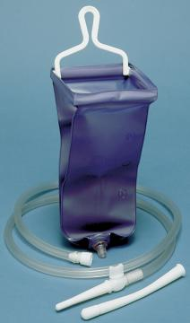
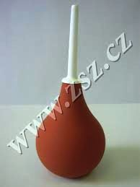
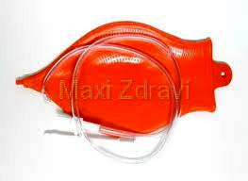
IRIGÁTORY
95,- Kč

Slide 26
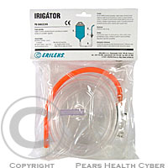
Irigátor z PVC
Zdravotní pomůcka pro zavádění klystýrů a k provádění výplachů střev. Lehká a skladná zdravotní pomůcka pro provádění výplachů ze zdravotních nebo hygienických důvodů.
209,- Kč

Slide 27
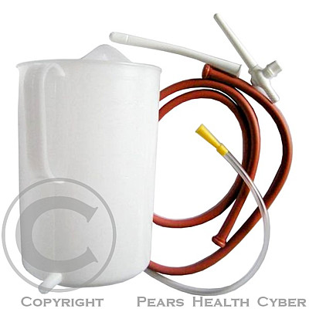
Irigátor - Šetrný výplach střev, plastová nádoba, 1 litr
Iriggátor nebo-li střevní sprcha je staro-nová metoda čištění střev a vychází z tradice staroindické medicíny. Odstraňuje z hrubého střeva nahromaděnou a stagnující stolici, taktéž hnilobné části.
349,- Kč

Slide 28
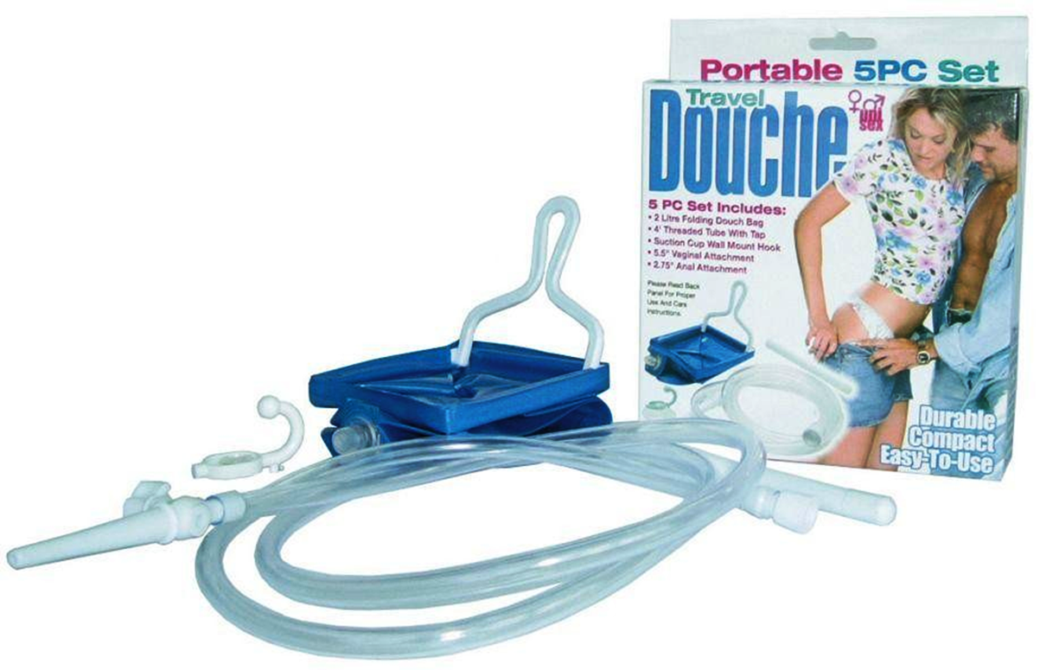
CESTOVNÍ SPRCHA
353,- Kč

Slide 29
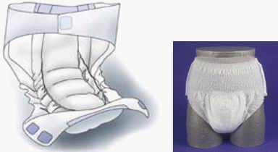
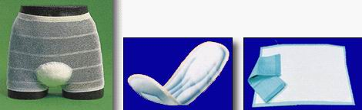
Inkontinence stolice
Ztráta schopnosti volní kontroly vylučování stolice a plynů análním svěračem.
Částečná (parciální) inkontinence je neschopnost kontrolovat odchod plynů nebo zabránit malému odchodu stolice.
Celková inkontinence je neschopnost kontrolovat odchod stolice normální konzistence.
Jedná se o vážný emocionální problém, který může vyústit do sociální izolace.
Úkolem sestry je pomoc při výběru vhodných pomůcek
Při ošetřování je nutné věnovat pozornost zvýšené hygieně okolí análního otvoru.
Pomůcky pro nemocné s inkontinencí stolice:
plenkové kalhotky
speciální savé podložky
spodní kalhotky s vložkou

